Slide 1

Изображать можно линией
Изобразительное искусство
1 класс
Автор презентации: Фокина Лидия Петровна,
учитель начальных классов МКОУ «СОШ ст. Евсино»
Искитимского района Новосибирской области
2017

Slide 2
прямая
кривая
ломаная

Slide 3
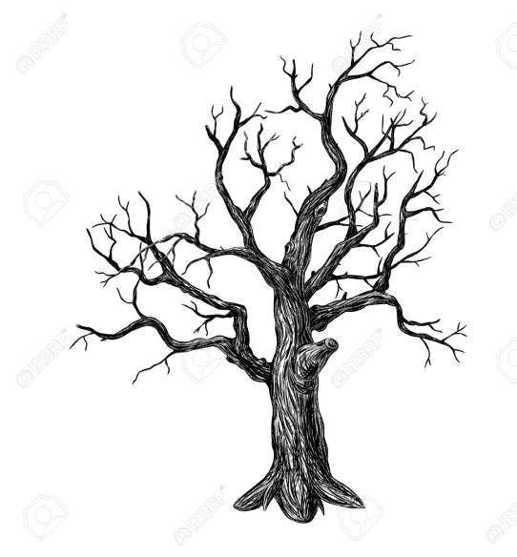
Что напоминают линии?

Slide 4
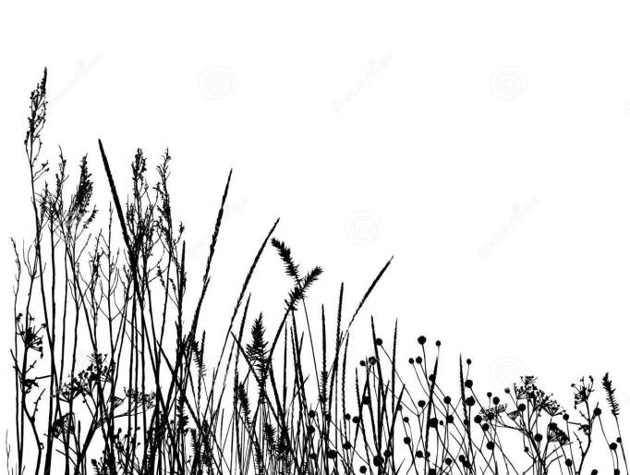
Что напоминают линии?

Slide 5
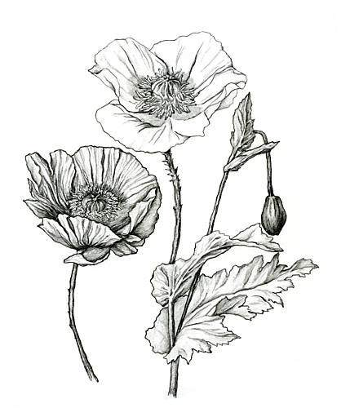
Что напоминают линии?

Slide 6
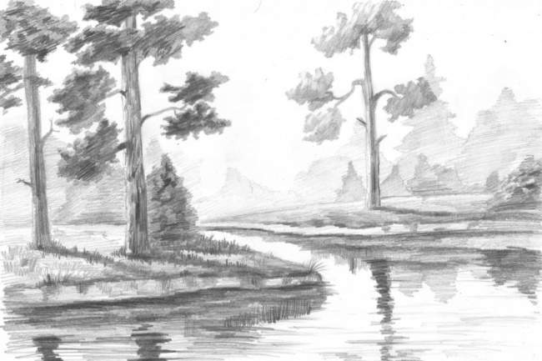
Что напоминают линии?

Slide 7
Рисунок тушью, карандашом или углем называется графикой.
В графических рисунках мы видим изображение линией.

Slide 8


Нарисуйте иголки ёжика с помощью зигзага
Рисуем ёжика

Slide 9
Добавьте ему уши
Рисуем ёжика

Slide 10
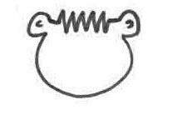
Соедините их овалом, чтобы получилась голова
Рисуем ёжика

Slide 11

Нарисуйте ежу нос, глаза и рот
Рисуем ёжика

Slide 12
Нарисуйте ему живот
Рисуем ёжика

Slide 13

Нарисуйте ежу ручки и ножки
Рисуем ёжика

Slide 14
Осталось нарисовать иголки, как показано на рисунке.
Ёжик готов!
Рисуем ёжика

Slide 15
Информационные источники
Неменская Л. А. Изобразительное искусство. Ты изображаешь, украшаешь и строишь. 1 класс: учебник для общеобразовательных учреждений. М.: Просвещение, 2011
Карандаши http://s3.pic4you.ru/allimage/y2013/10-24/12216/3925122.png
Заяц с карандашами http://img-fotki.yandex.ru/get/9068/16969765.1b8/0_87bd9_13bca51d_M.png
Дерево https://previews.123rf.com/images/katerinamk/katerinamk1202/katerinamk120200008/12248163-Hand-drawn-leafless-tree-on-white-background-Stock-Vector-tree-bare-drawing.jpg
Трава https://thumbs.dreamstime.com/z/real-grass-silhouette-vector-8449717.jpg
Цветы http://i75.beon.ru/89/87/1968789/70/78320070/19.jpeg
Пейзаж https://kwork.ru/pics/t3/67/95376-1.jpg
Рисуем ёжика 1 2 3 4 5

